Slide 1
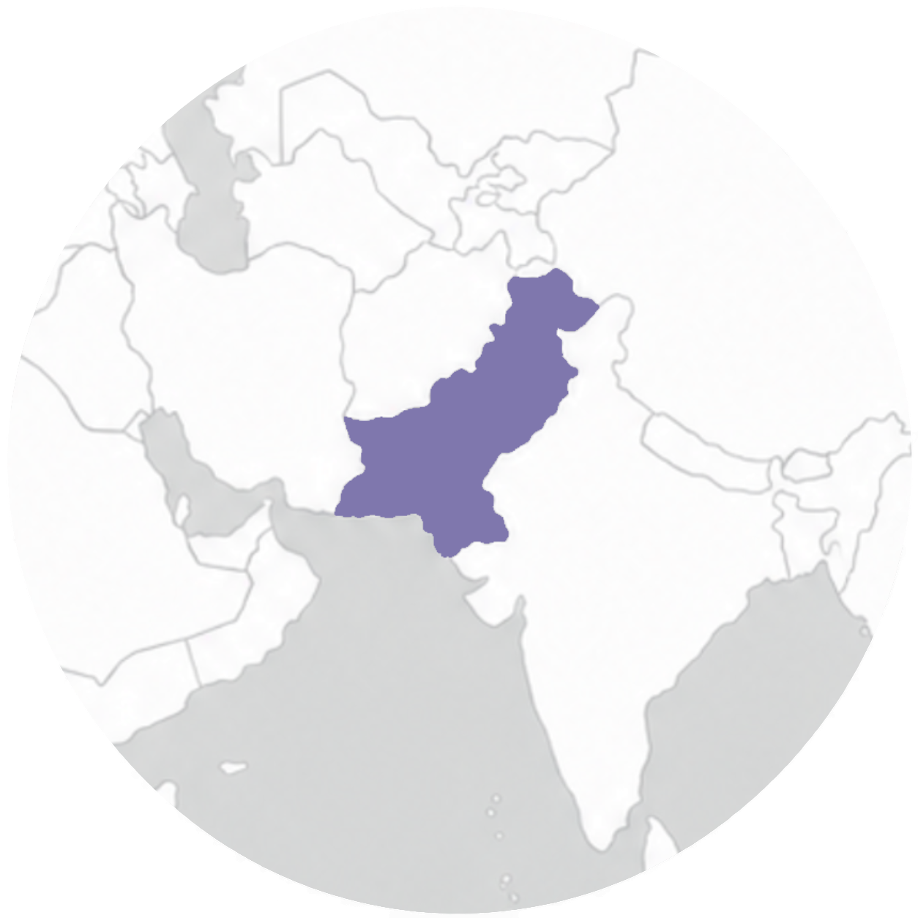
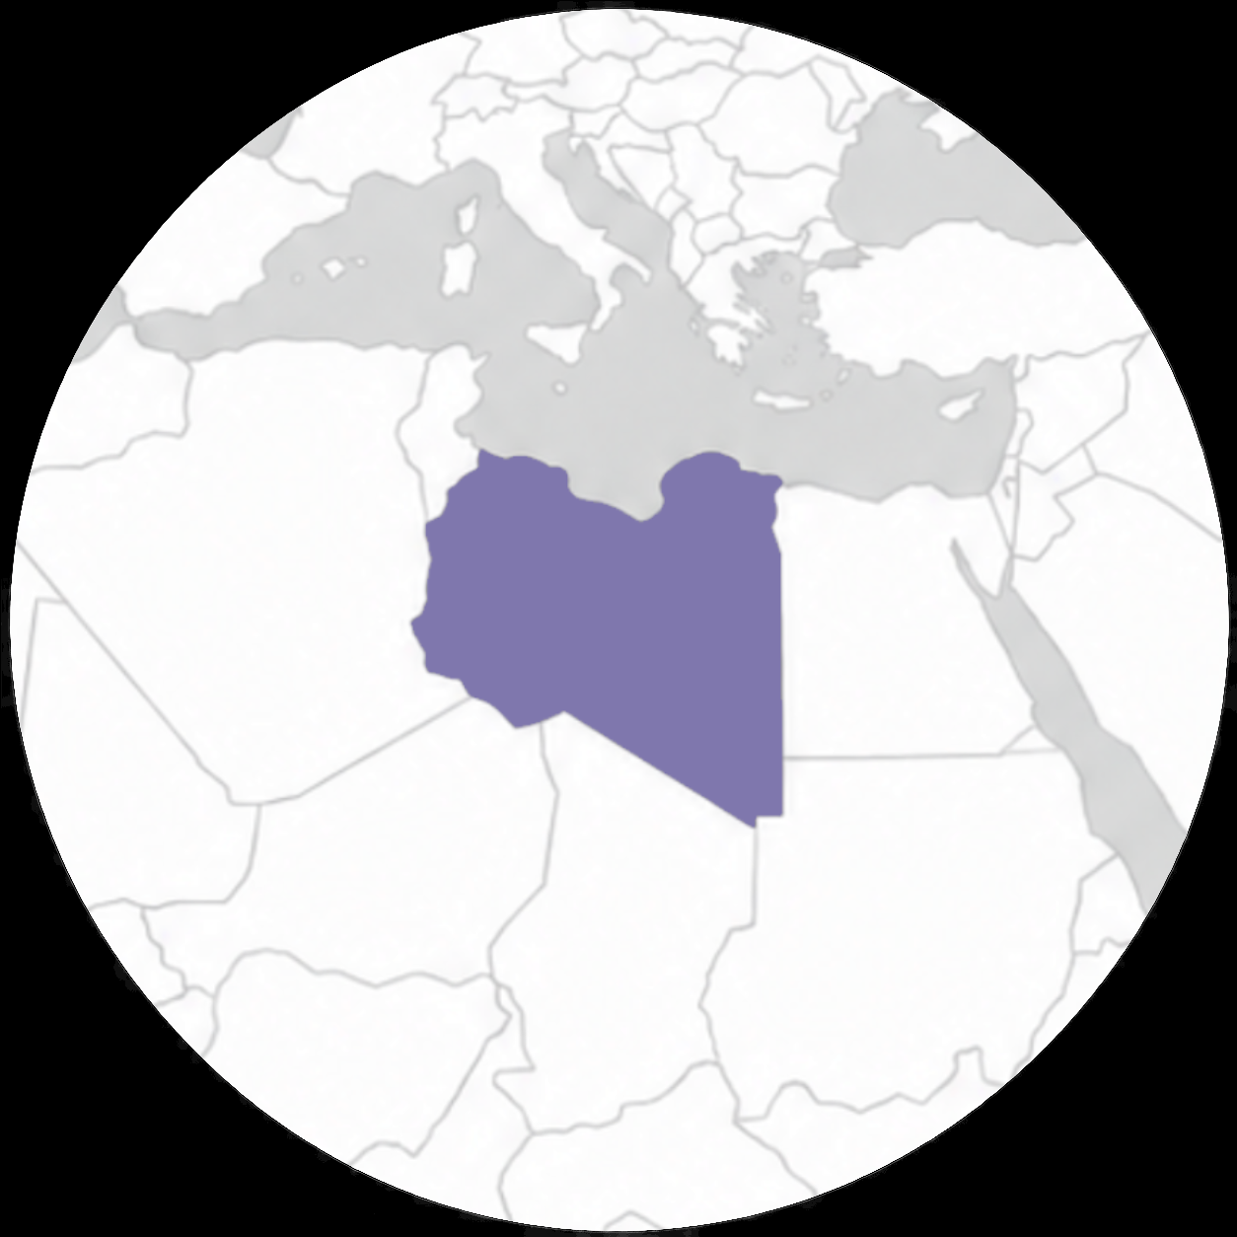

Молитесь за Ливию
Защита христиан и новообращенных
Исцеление для тех, кто пострадал от насилия и потерь
Еще больше ливийцев встретятся с Иисусом
Мир, примирение и национальное единство
Справедливость, религиозная свобода и хорошее управление
idop.org

Slide 2
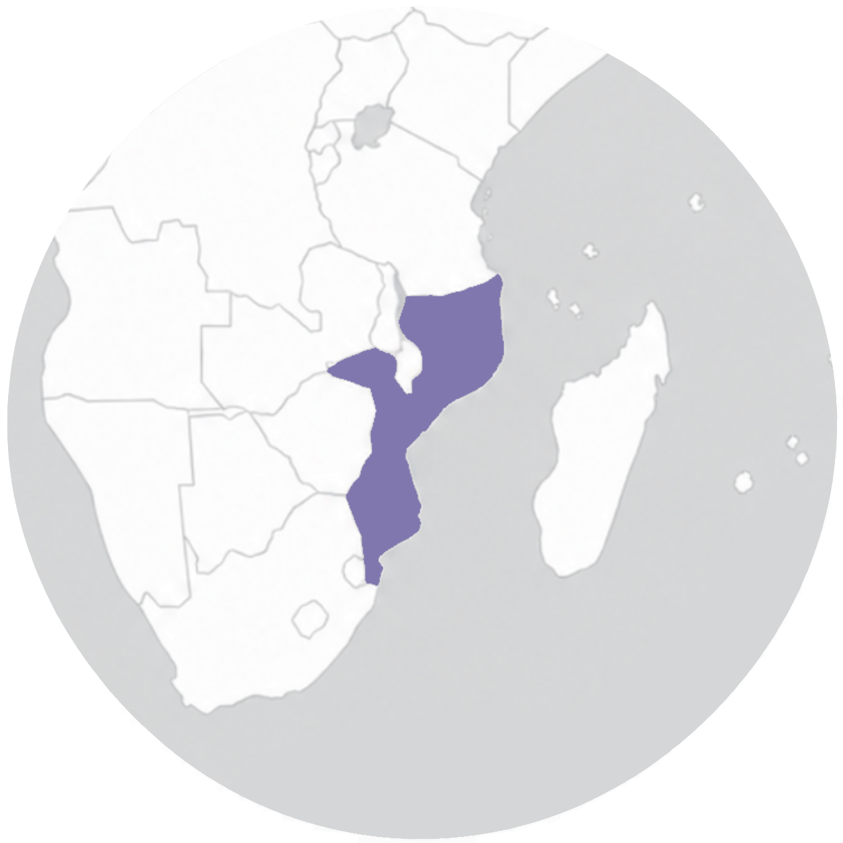
Молитесь за Мозамбик
Защита христиан, сталкивающихся с насилием, перемещением и отсутствием безопасности
Исцеление пострадавших от конфликта
Смелость верующих делиться Евангелием
Мир и стабильность в Мозамбике
Мудрость и справедливость для государственных лидеров
idop.org

Slide 3
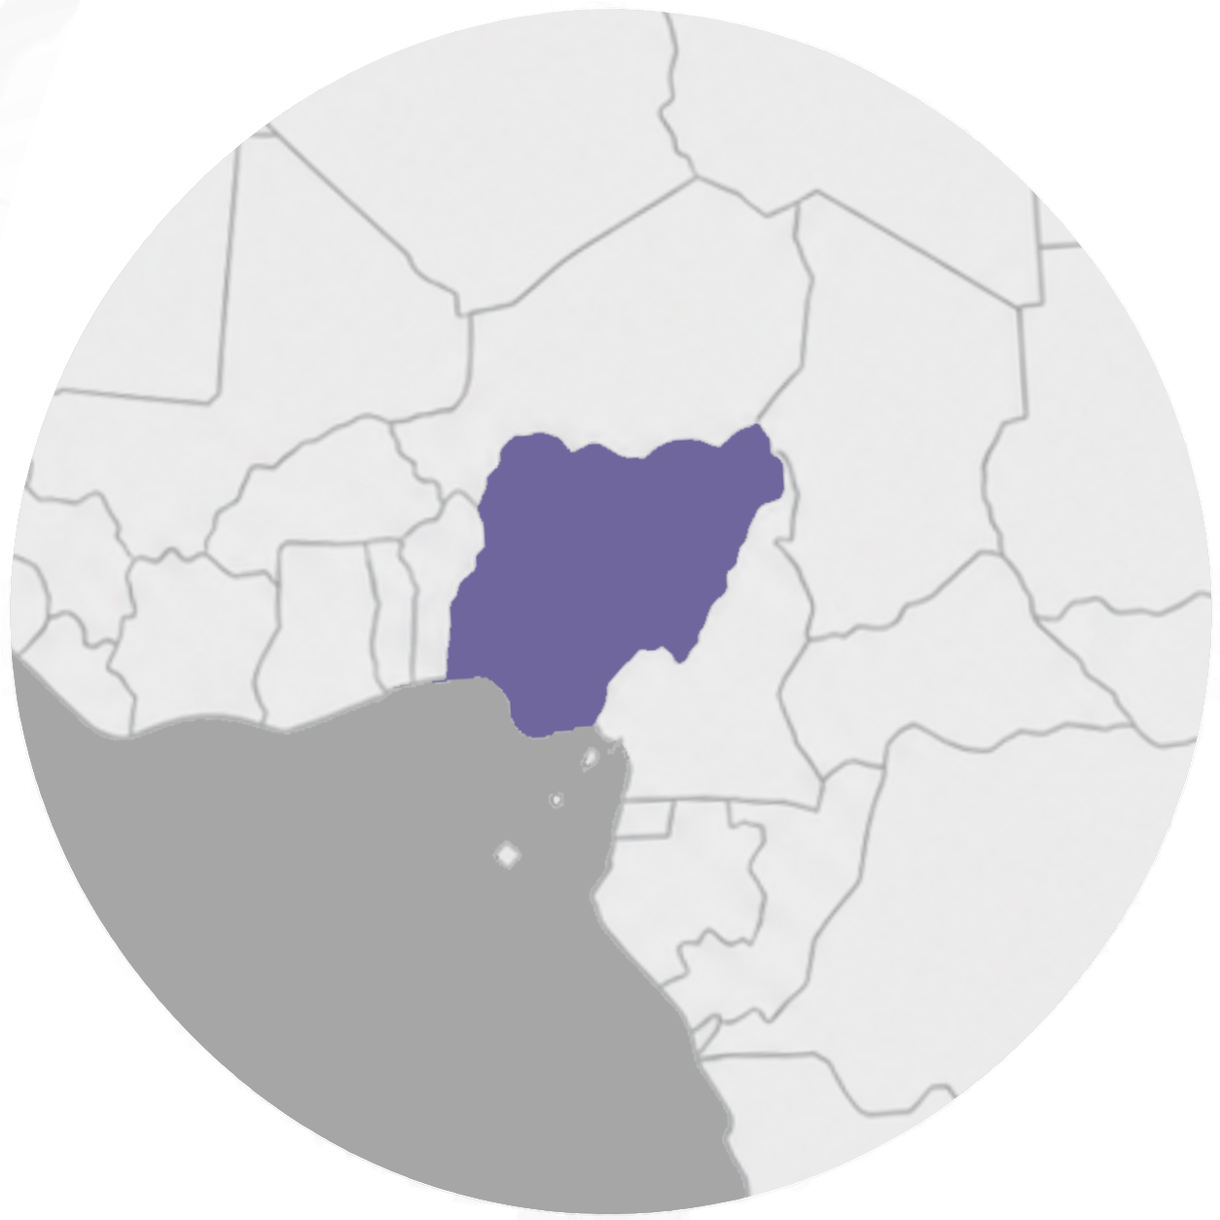
Молитесь за Нигерию
Защита и поддержка христиан, подвергающихся преследованиям
Утешение и исцеление для тех, кто пострадал от насилия и потерь
Свобода и безопасность для похищенных и уязвимых детей
Мудрость и справедливость для государственных лидеров и сил безопасности
Мир, примирение и надежда по всей Нигерии
idop.org

Slide 4
Молитесь за Пакистан
Защита христиан, сталкивающихся с дискриминацией, ложными обвинениями и насилием
Безопасность и свобода для девочек-христианок, которым грозит похищение, принудительное обращение и эксплуатация
Надежда, обеспечение и справедливость для христианских семей, живущих в нищете и подневольном труде
Исцеление и сила для тех, кто пострадал от преследования, травм и потерь
Смелость государственных лидеров защищать религиозные меньшинства
idop.org

Slide 5
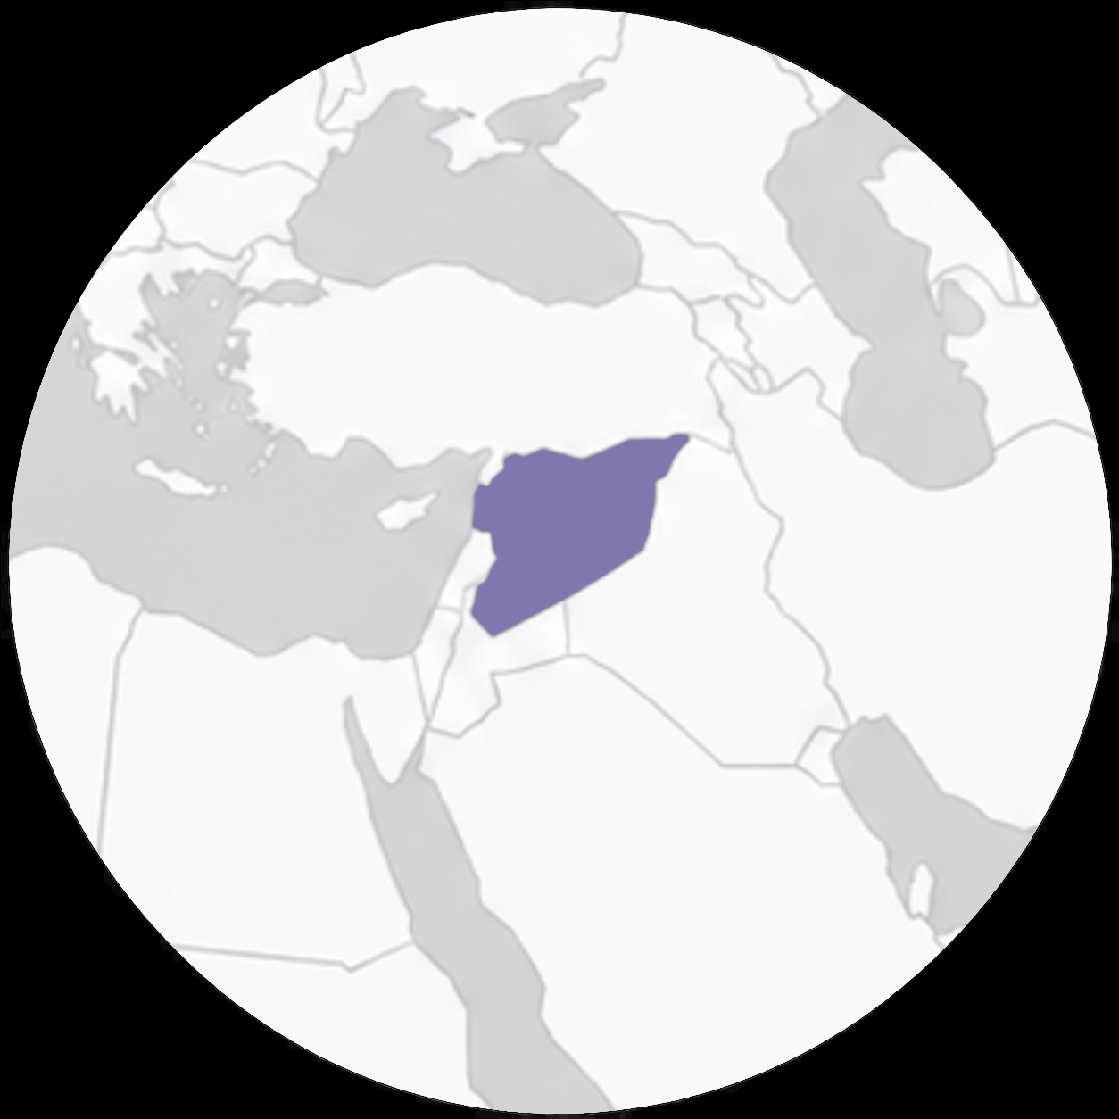
Молитесь за Сирию
Сила, надежда и стойкость для христиан, сталкивающихся с неопределенностью и трудностями
Исцеление и утешение для тех, кто пострадал от насилия, потерь и перемещения
Мир, справедливость и примирение для Сирии и ее народа
Растущее движение ко Христу среди курдов, друзов и других сирийцев
Божье обеспечение для тех, кто сталкивается с бедностью и постоянными гуманитарными потребностями
idop.org

